Slide 1
Sistem organa za izlučivanje

Slide 2
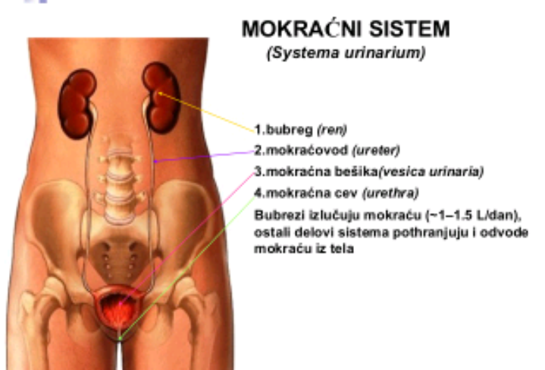
UVOD
SISTEM MOKRAĆNIH ORGANA ČINE: BUBREZI,BUBREŽNE ČAŠICE,BUBREŽNA KARLICA,MOKRAĆOVODI, MOKRAĆNA BEŠIKA I MOKRAĆNA CEV.

Slide 3
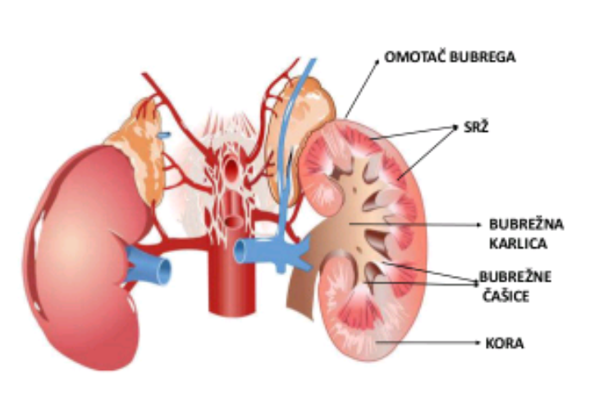
BUBREZI I MOKRAĆOVODI ZAJEDNO SA BUBREŽNOM ČAŠICOM I BUBREŽNOM KARLICOM SU PARNI ORGANI.
MOKRAĆOVODI SE ULIVAJU U U MOKRAĆNU BEŠIKU KOJA SLUŽI KAO PRIVREMENI REZERVOAR URINA IZ KOJE SE NASTAVLJA MOKRAĆNA CEV,KOJOM SE ELIMINIŠE URIN U SPOLJAŠNJU SREDINU.

Slide 4
TELESNE ĆELIJE NEPREKIDNO U KRV OSLOBADJAJU OTPADNE SUPSTANCE KOJE SE MORAJU IZLUČITI PRE NEGO ŠTO SE NAGOMILAJU I ISPOLJE TOKSIČNO DEJSTVO NA ORGANIZAM.
BUBREZI IMAJU VEOMA VAŽNU ULOGU U EKSKRECIJI TAKO ŠTO FILTRIRAJU KRV I IZDVAJAJU OTPADNE MATERIJE,ODNOSNO ŠTETNE PRODUKTE METABOLIZMA(MOKRAĆNA KISELINA,KREATININ,FENOL I DRUGO) I ONE MATERIJE KOJE SU NORMALNI SASTOJCI KRVI AKO SU SUVIŠNI(NATRIJUM,KALIJUM).

Slide 5
ANATOMIJA BUBREGA
BUBREG(REN) JE ORGAN PATULJASTOG OBLIKA,SMESTEN JE U LOŽI TRBUŠNE DUPLJE,BOČNO OD KIČMENOG STUBA. ZADNJA STRANA BUBREGA NALEŽE NA MIŠIĆE ZADNJEG TRBUŠNOG ZIDA .NA SREDIŠNJEM DELU NJEGOVE KONKAVNE IVICE NALAZI SE OVALNI OTVOR-HILUS BUBREGA. KROZ HILUS SE ULAZI U BUBREŽNU DUPLJU U KOJOJ SE NALAZI BUBREŽNA KARLICA, BUBREŽNE ČAŠICE I BUBREŽNI KRVNI SUDOVI.

Slide 6
BUBREZI LEŽE U VISINI DVANAESTog GRUDNOG I PRVOG I DRUGOG SLABINSKOG PRŠLJENA.
DESNI BUBREG IMA NIŽI POLOŽAJ JER GA POTISKUJE VELIKI DONJI REŽANJ JETRE.
PREDNJA STRANA BUBREGA JE KONVEKSNIJA OD ZADNJE. ONA JE UPRAVLJENA NAPRED I UPOLJE.

Slide 7
STRANE BUBREGA:PREDNJA I ZADNJA.
IVICE BUBREGA:SPOLJAŠNJA I UNUTRAŠNJA.
POLOVI BUBREGA:GORNJI I DONJI.
GORNJI POLOVI MEDJUSOBNO SU UDALJENI OKO 8 CM A DONJI POLOVI OKO 12CM. KOD ČOVEKA BUBREZI SU DUGI 12CM,ŠIROKI 6 CM I DEBLJINE 3-4 CM. BUBREG JE TEŽAK 120-200 GR.

Slide 8
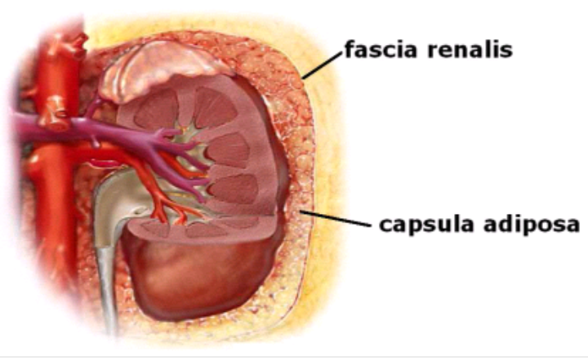
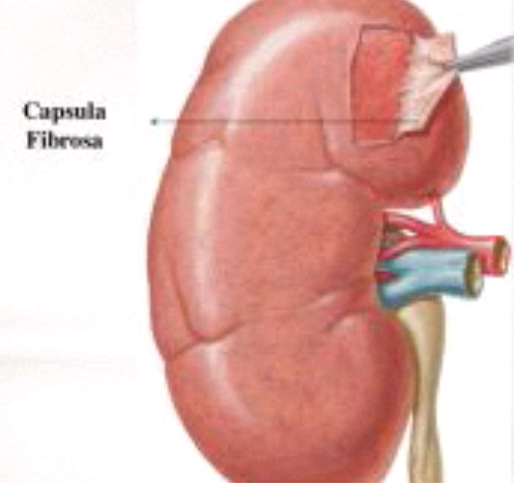
BUBREG OBAVIJAJU TRI OMOTAČA:FASCIJALNA ČAURA,MASNA ČAURA I FIBROZNA ČAURA.

Slide 9
FASCIJALNA ČAURA
JE NAJPOVRŠNIJI OMOTAČ BUBREGA.
U PREDELU GORNJEG DELA BUBREGA FASCIJALNI OMOTAČ SE PRODUŽAVA NAVIŠE I OBAVIJA NADBUBREŽNU ŽLEZDU.
U PREDELU DONJEG POLA BUBREGA PREDNJI I ZADNJI LIST FASCIJALNOG OMOTAČA SU LABAVO SRASLI, PA BUBREG IZMEDJU NJIH MOŽE DA SKLIZNE NANIŽE.

Slide 10
MASNA ČAURA
ILI LOJNA ČAURA JE SREDNJI OMOTAČ BUBREGA.
RAZVIJA SE POSLE OSME GODINE ŽIVOTA.
TANJA JE ISPRED NEGO IZA BUBREGA I PREDSTAVLJA SLOJ MASNOG TKIVA KOJE JE U POLU-TEČNOM STANJU.

Slide 11
FIBROZNA ČAURA
JE TANKA OPNA KOJA NALEŽE NA POVRŠINU BUBREGA I SA NJIM JE SPOJENA TANKIM SLOJEM RASTRESITOG VEZIVNOG TKIVA.
POSEDUJE ODREDJENU ELASTIČNOST I DOZVOLJAVA NEZNATNO POVEĆANJE BUBREGA.
NA ZDRAVOM BUBREGU MOŽE LAKO DA SE OLJUŠTI.

Slide 12
BUBREZI ČINE SAMO 1 % TELESNE MASE ALI TROŠE 25% ENERGIJE U TELU ŠTO UKAZUJE NA NJIHOVU VITALNU FUNKCIJU.
ONI FILTRIRAJU 1,3 L KRVI U MINUTI.
SVA KRV U TELU PROTIČE KROZ BUBREGE SVAKIH 10 MIN,TAKO DA SE KRV FILTRIRA 150 PUTA NA DAN.

Slide 13
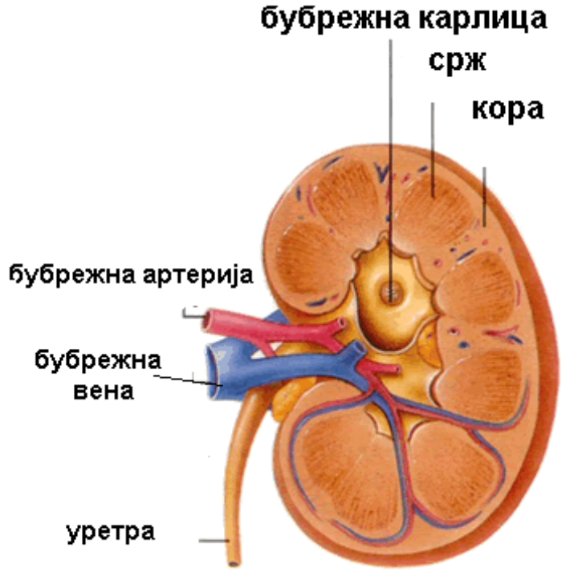
SASTAV BUBREGA
NA UZDUŽNOM PRESEKU BUBREGA UOČAVAJU SE DVE SUPSTANCIJE KOJE SE RAZLIKUJU PO BOJI I GRADJI A TO SU SREDIŠNJA I PERIFERNA.

Slide 14
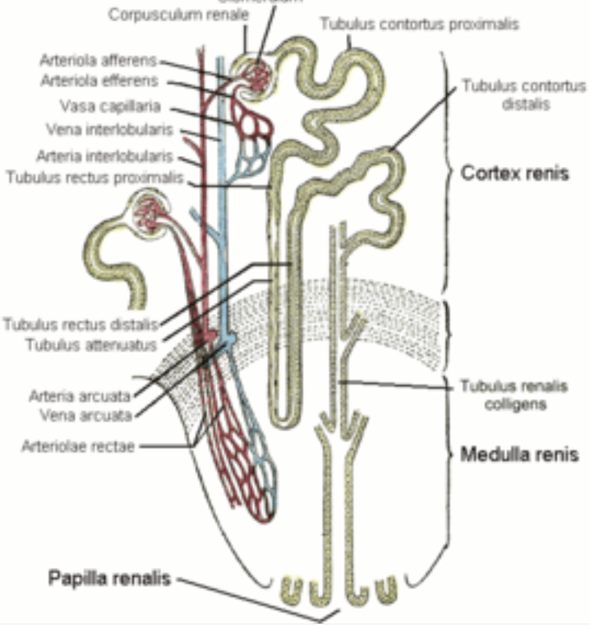
SRŽ BUBREGA JE RUŽIČASTE BOJE I GRADE JE MALPIGIJEVE I FERAJNOVE PIRAMIDE.
PERIFERNA SUPSTANCA JE ŽUĆKASTE BOJE I OKRUŽUJE MALPIGIJEVE I FERAJNOVE PIRAMIDE.

Slide 15
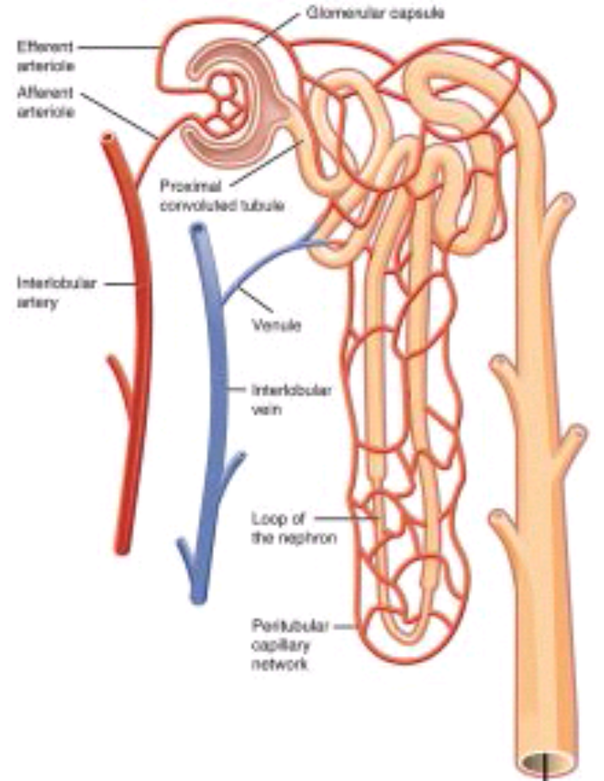
GRADJA BUBREGA
BUBREG GRADE NEFRONI.
NEFRON SE SASTOJI OD BUBREŽNOG TELAŠCA U KOME SE FILTRIRA KRV I BUBREŽNE CEVČICE U KOJOJ SE ZAVRŠAVA PROIZVODNJA MOKRAĆE.

Slide 16
BOLESTI BUBREGA KOD DECE
BUBREŽNA SLABOST MOŽE DA BUDE AKUTNA ILI HRONIČNA.
AKUTNA STANJA SU TROVANJE,UPALE I POVREDE.
MOGU USPEŠNO DA SE IZLEČE AKO SE NA VREME OTKRIJE UZROK ALI IMA I SLUČAJEVA DA BUBREŽNA FUNKCIJA VIŠE NIKAD NE BUDE USOSTAVLJENA.

Slide 17
Bolesti bubrega
U VEĆINI SLUČAJEVA ,BOLEST SE RAZVIJA POLAKO,NEOPAŽENO,OŠTEĆUJUĆI BUBREŽNU FUNKCIJU. TO JE ZATO ŠTO JE NE PRATE NI TEGOBE,NI BOL. DECA SE NE ŽALE NI NA ŠTA,ŽIVA SU I VESELA. KADA SE POJAVE MANIFESTACIJE U VIDU OTOKA KAPAKA I POTKOLENICA,ZADIHANOST PRI NAJMANJEM NAPORU,BLEDO ILI ŽUTO PREBOJENA KOŽA-TADA JE BOLEST VEĆ UZNAPREDOVALA.

Slide 18
NAJČEŠĆI UZROCI HRONIČNE BUBREŽNE SLABOSTI KOD DECE NAJMLADJEG UZRASTA SU URODJENE I NASLEDNE BOLESTI.
AKUTNO OŠTEĆENJE BUBREGA KARAKTERIŠE: IZNENADNA POJAVA KRVI I BELANČEVINA U MOKRAĆI, SMANJENE KOLIČINE IZLUČENE MOKRAĆE A DOLAZI I DO POJAVE OTOKA na telu I POVEĆANOG KRVNOG PRITISKA.

Slide 19
OBIČNO NASTAJE NAKON RAZNIH INFEKCIJA PRE SVEGA BAKTERIJSKIH INFEKCIJA GORNJIH RESPIRATORNIH PUTEVA.
NEINFEKTIVNO AKUTNO OŠTEĆENJE BUBREGA NASTAJE KAO POSLEDICA SISTEMSKIH, NASLEDNIH, METABOLIČKIH POREMEĆAJA, IMUNOLOŠKIH I MALIGNIH BOLESTI.

Slide 20
JOŠ JEDAN UZROK AKUTNOG OŠTEĆENJA BUBREGA KOD DECE JE TRAUMA KOJA MOŽE DA NASTANE KAO POSLEDICA OPEKOTINA,DEHIDRATACIJE,KRVARENJA,POVREDA ILI OPERACIJA.
TRAUMA MOŽE IZAZVATI krvarenje a onda i pad krvnog pritiska ŠTO MOŽE DOVESTI DO NEDOVOLJNE PROKRVLJENOSTI BUBREGA ŠTO KASNIJE DOVODI DO AKUTNOG OTKAZIVANJA BUBREGA.

Slide 21
HRONIČNE BOLESTI KOD DECE NAJČEŠĆE SU POSLEDICA URODJENIH MANA(DECA RODJENA sa
JEDNIM BUBREGOM),NASLEDNIH BOLESTI(POLICISTIČNIH BOLESTI BUBREGA),INFEKCIJE, SISTEMSKIH BOLESTI(ŠEĆERNA BOLEST), ZASTOJA U OTICANJU MOKRAĆE.
BOLESTI BUBREGA MOGUĆE JE NA VREME DIJAGNODTIFIKOVATI PREGLEDOM UZORKA MOKRAĆE, KRVI I kontrolom KRVNOG PRITISKA.

Slide 22
SIMPTOMI I ZNACI HRONIČNE SLABOSTI BUBREGA:
UČESTALO MOKRENJE,SMANJENO IZLUČIVANJE URINA,BOLNO I OTEŽANO MOKRENJE,NOĆNO MOKRENJE,NEMOGUĆNOST MOKRENJA,PROMENE U SASTAVU MOKRAĆE(BAKTERIJE,LEUKOCITI,KRV,KRISTALI U URINU),BOL(TUP,OŠTAR,POVREMEN,KONTINUIRAN),OTOK(TESTISI,GENERALIZOVANI),POVIŠEN KRVNI PRITISAK.

Slide 23
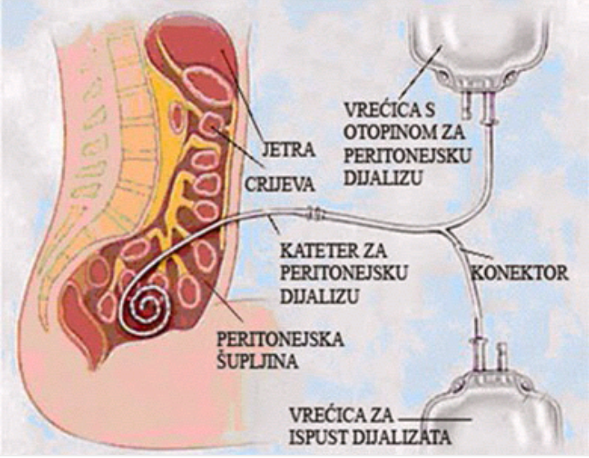
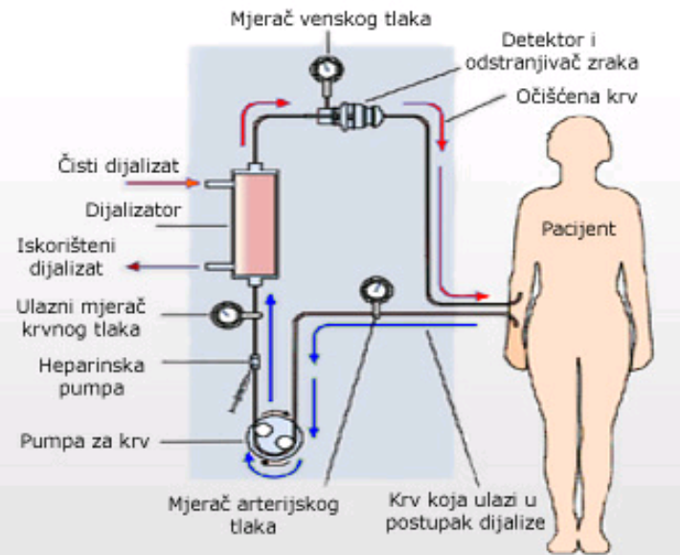
LEČENJE BOLESTI BUBREGA KOD DECE-PERITONEUMSKA DIJALIZA I HEMODIJALIZA.

Slide 24
PERITONEUMSKA DIJALIZA
PREKO KATETERA KOJI SE NALAZI U TRBUŠNOJ DUPLJI ČISTI SE KRV OD ŠTETNIH MATERIJA. OVA METODA JE KORISNA JER SE MOŽE OBAVLJATI SVAKE NOĆI DOK DETE LEŽI U SVOM KREVETU I NE MORA DA SE PRIDRŽAVA odgovarajuće DIJETE. RIZIK KOJI POSTOJI JE DA SE KROZ OTVOR KATETERA INFICIRA TRBUŠNA DUPLJA I DODJE DO ZAPALJENJA TRBUŠNE MARAMICE.

Slide 25
HEMODIJALIZA
KRV IZ VENE SE PROVODI DO APARATA U KOJEM SE FILTRIRA A ZATIM SE VRAĆA U TELO. OBAVLJA SE NA KLINICI NAJMANJE 3 PUTA NEDELJNO U TRAJANJU 4-5 SATI, U TRTMAN SU UKLJUČENI NEFROLOZI I SESTRE.
TO JE MUČAN METOD,JER ZA KRATKO VREME TREBA OČISTITI KRV OD OTROVA KOJI SU SE NAGOMILALI.
PRAĆENA JE NEKIM OD TEŠKIH PROPRATNIH EFEKATA:BOLOVI PRILIKOM UBODA,POVRAĆANJE, GRČEVI U NOGAMA I RUKAMA, BOLOVI U GLAVI I TELU.

Slide 26
DA BI SE PROCES BOLJE PODNEO DRŽI SE STROGA DIJETA,SA RESTRIKTIVNIM UNOSOM SVIH NAMIRNICA I TEČNOSTI. TO zahteva puno posvećenosti u radu sa decom.
DA LI JE TRANSPLANTACIJA REŠENJE?
TO JE NAJBOLJA TERAPIJA ZA SVE PACIJENTE SA BUBREŽNIM BOLESTIMA,POGOTOVO ZA DECU JER IM DAJE ŠANSU DA ODRASTU KAO NJIHOVI VRŠNJACI.

Slide 27
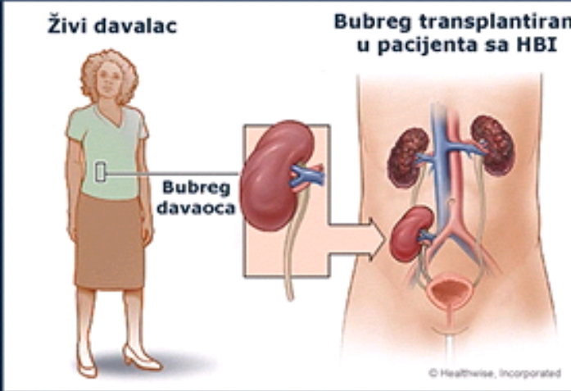
ZDRAV BUBREG DECA MOGU DA DOBIJU OD ŽIVOG DAVAOCA(RODITELJ ILI BLISKI RODJAK) ILI OD MOŽDANO MRTVE OSOBE.
AKO DETE NE MOŽE DA DOBIJE BUBREG OD RODJAKA ONDA SE STAVLJA NA LISTU ČEKANJA ZA TRANSPLANTACIJU.
DA BI DOBILO ODGOVARAJUĆI ORGAN RADE SE TESTOVI PODUDARNOSTI.

Slide 28
UTVRDJUJE SE DA LI SE POKLAPAJU TKIVA DAVAOCA I PRIMAOCA ORGANA.
PO OBAVLJENOJ TRANSPLANTACIJI DETE MORA DA UZIMA TERAPIJU DO KRAJA ŽIVOTA. U POČETKU SU TO BROJNI LEKOVI,ZATIM SE TO SVEDE NA 2-3 LEKA KOJIMA JE ZADATAK DA ,,ZAVARAJU“ IMUNI SISTEM KAKO NEBI ODBACIO NOVI ORGAN.

Slide 29
ZAKLJUČAK
S OBZIROM DA SU NAJČEŠĆI UZROCI HRONIČNE BUBREŽNE SLABOSTI KOD DECE URODJENE I NASLEDJENE BOLESTI VAŽNO JE TOKOM TRUDNOĆE NA UZ PREGLEDU OBRATITI PAŽNJU DA LI SE VIDE OBA BUBREGA I DA LI SU NORMALNE STRUKTURE. AKO SE UOČI BILO KAKVA NEPRAVILNOST PO RODJENJU ODMAH KONTROLISATI DETE NE ČEKAJUĆI DA SE POJAVE SIMPTOMI.

